Slide 1
Твердые и мягкие
согласные звуки

Slide 2
Согласные звуки могут быть мягкими или твёрдыми. Например, в слове "мир" слышится мягкий согласный звук [м'], а в слове "мак" - твёрдый согласный звук [м].
Мягкость согласного обозначается с помощью добавления к его записи символа ', например: [м'].

Slide 3
Есть несколько способов обозначить мягкость согласного на письме. Для этого есть правила, которые ребенок изучит в школе.
Но для того, чтобы он писал грамотно, необходимо, чтобы он хорошо различал на слух твердые и мягкие согласные.
Этим мы и займемся в детском саду!

Slide 4
Согласные образуют 15 пар противопоставленных по твердости / мягкости звуков. Все они являются или твердыми парными, или мягкими парными:
[б] - [б'] [в] - [в'] [г] - [г'] [д] - [д'] [з] - [з'] [п] - [п'] [ф] - [ф'] [к] - [к‘] | [т] - [т'] [с] - [с'] [м] - [м'] [н] - [н'] [р] - [р'] [л] - [л'] [х] - [х']

Slide 5
Но есть звуки, не имеющие твердой или мягкой пары.
Запомните их Всегда мягкие звуки: [й’], [ч’] , [щ’]. Всегда твёрдые звуки: [ж] , [ш] , [ц].

Slide 6
Объясните ребенку, что твердый звук звучит так, как будто его говорит взрослый, а мягкий – ребенок. Произносите звуки утрированно, подчеркивайте твердость или мягкость интонацией, силой голоса.
Давайте проверим, может ли ребенок различить согласные на слух.
Называйте твердые и мягкие звуки вперемежку, а ребенок попробует определить, какой звук.

Slide 7
Договоритесь с ребенком, что когда он услышит твердый звук, он сожмет кулачки, а мягкий – покачает расслабленно кистями рук.
Называйте звуки, а ребенок будет показывать, какие они.
П, П’,М, М’, Н’, Н, Д, Д’

Slide 8
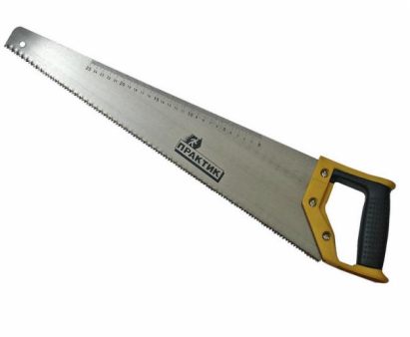
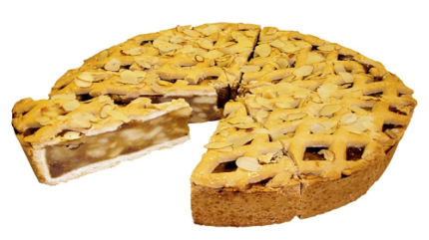
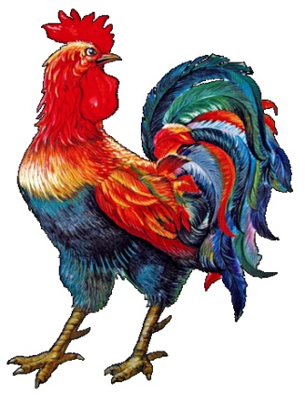
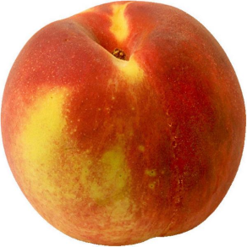
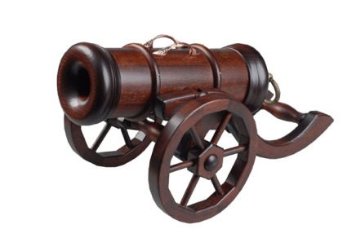
В детском саду мы обозначаем твердые согласные синим квадратиком, а мягкие –зеленым.
Давайте сравним звуки П и П’ . Поиграем со словами. Попросите ребенка назвать картинки и попытаться определить, какой первый звук в слове.

Slide 9
Попросите ребенка произнести ряд слогов
с мягкими и твердыми звуками
Па-пя-па
Па-па-пя
Пи-пы-пи
Пе-пе-пэ
Поиграйте в игру «Замени звук»
Вы произнесете слог с твердым звуком, а ребенок
Заменит его на мягкий
ПА – ПЯ
ТА – ТЯ
НА – НЯ
ДА - ДЯ

Slide 10
Что делать, если ребенок не может определить,
твердый это звук или мягкий?
Помните, что речевой (фонематический) слух
ребенка еще не сформировался.
Продолжайте терпеливо объяснять, играть в слова.
И у вас все получится!

